Slide 1
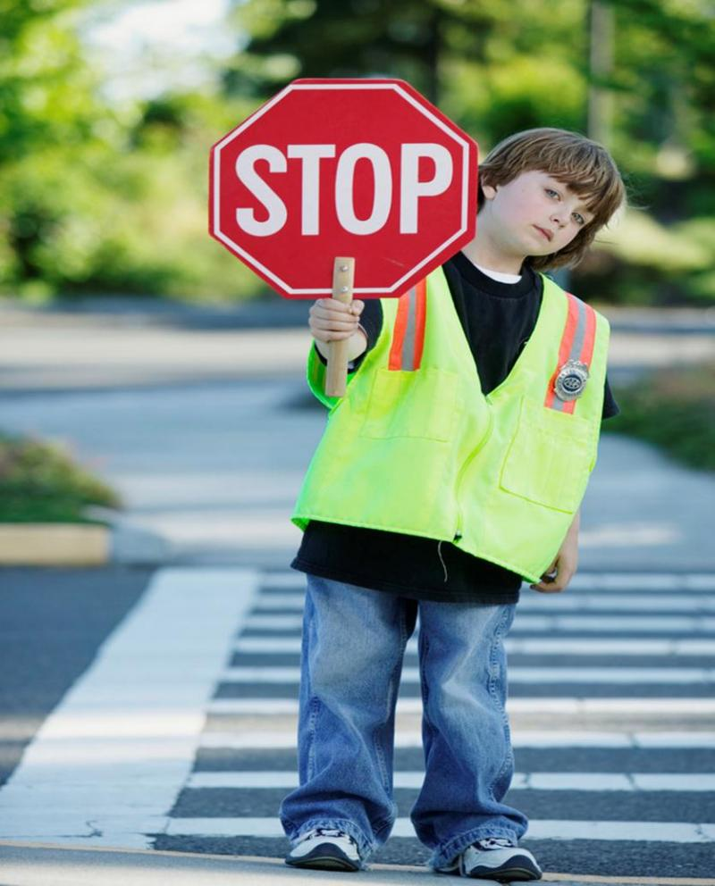
«Возрастные особенности поведения детей как участников дорожного движения» (Памятка для родителей. Что должны знать взрослые о своем ребенке?)
Куракина Елена Юрьевна, к.п.н., педагог-психолог, декан факультета содержания и методики обучения КОИРО

Slide 2
Факторы, влияющие на поведение ребенка на дороге
Возраст ребенка
Индивидуальные физиологические и психологические особенности
Функциональное состояние организма в данный момент
Воспитание
Пример поведения родителей

Slide 3
Схема взаимодействия учителя, родителей и социально-педагогической среды в процессе обучения ребенка безопасному поведению на дороге
Ребенок
Родители
Учитель
Среда

Slide 4
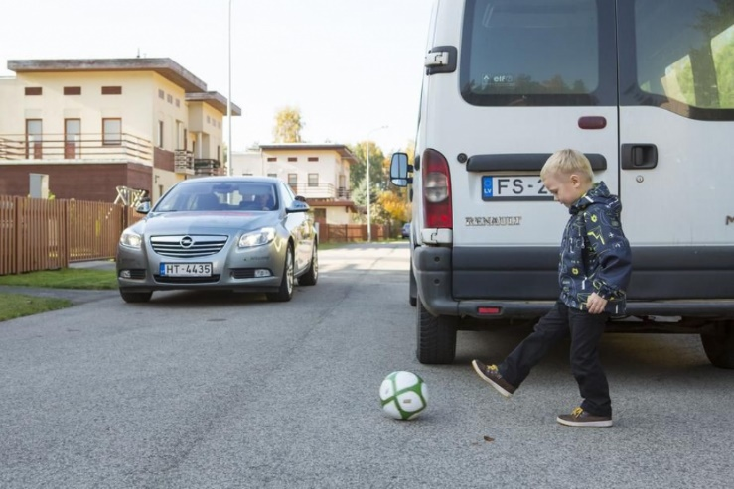
Возрастные особенности дошкольников как участников дорожного движения (3-7 лет)
1. Дети иначе, чем взрослые,
переходят через дорогу. Они
начинают наблюдение, только
подойдя к краю дороги или уже находясь на ней.
2. У дошкольников «туннельное зрение» они смотрят в одном направлении
3. Обзор ребенком окружающей обстановки ограничен его ростом
Поле зрения ребенка на 20-25% меньше, чем у взрослого.
4. Плохо распознают источники
звуков, и не могут определить на
каком расстоянии находится
автомобиль.

Slide 5
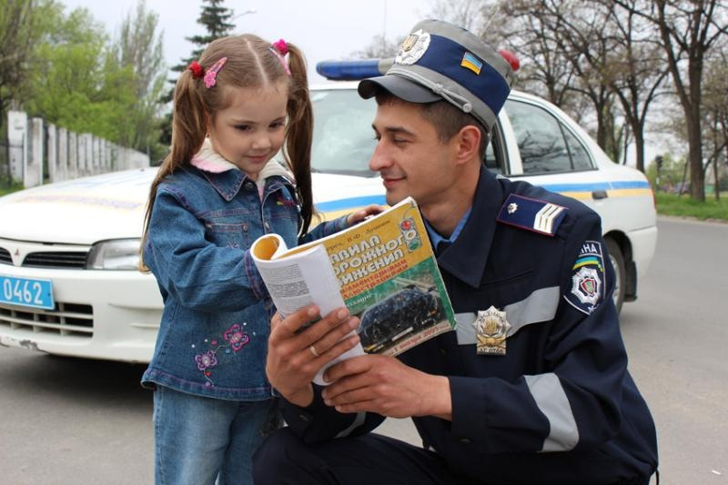
Возрастные особенности дошкольников как участников дорожного движения (продолжение)
5. Не умеют отличать, что доедет до них быстрее велосипед или машина.
6. Не могут мгновенно отреагировать на оклик
7. Реакция у ребенка более замедленная.
8. Снижено чувство собственной безопасности.
9. Детям, свойственна коллективная ориентация (вести себя так же, как и другие и в первую очередь, как родители).

Slide 7
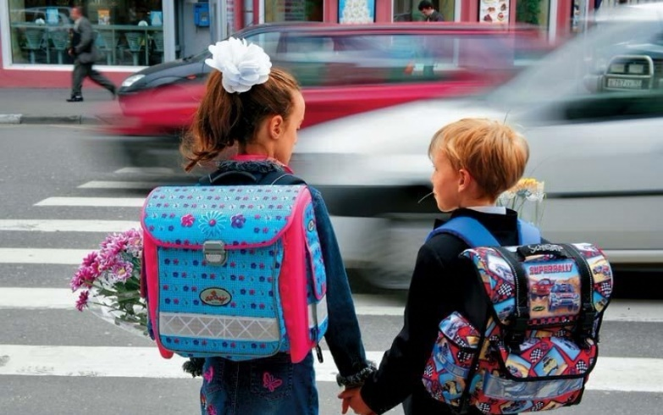
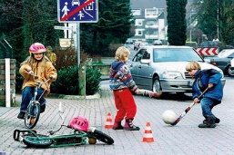
Возрастные особенности младших школьников как участников дорожного движения (7-10 лет)
Причины ДДТТ | Характеристики поведения ребёнка
Игровая или иная увлечённость | Слабо развитое переключение внимания, недостаточно развито чувство опасности, потребность в новых впечатлениях и чрезмерная увлеченность
Непредсказуемое поведение на дороге | Неразвитое произвольное поведение, импульсивность, неумение прогнозировать дорожную обстановку. Несформированное логическое мышление Яркие негативные состояния (испуг, страх, боязнь)
Не замечают приближающийся транспорт | Суженное восприятие, рассеянное внимание, неразвитое боковое зрение, сниженная ориентировка на дороге

Slide 8
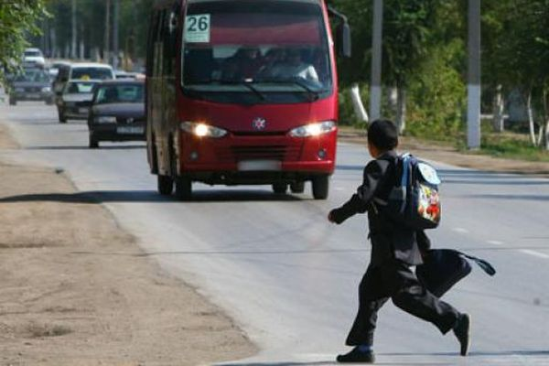
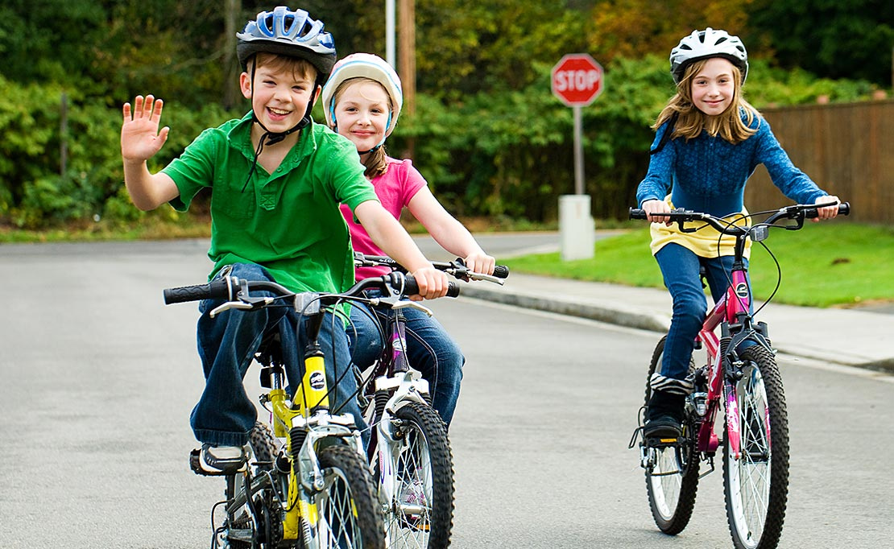
Возрастные особенности младших школьников как участников дорожного движения (7-10 лет) (продолжение)
Причины ДДТТ | Характеристики поведения ребёнка
Переход проезжей части в неустановленном месте | Неосознанное подражание нарушающим ПДД взрос­лым, чаще всего родителям
Снижение бдительности после уроков | Снижение функционального состояния многих систем организма
Езда на велосипедах, роликовых коньках по проезжей части дороги | Незнание ПДД, низкий уровень правосознания, а также низкий уровень правосознания родителей

Slide 9
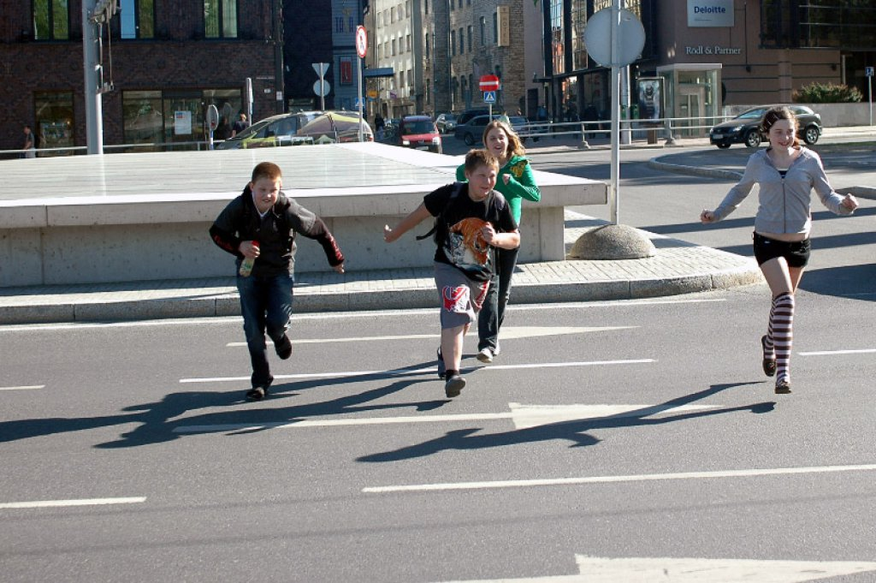
Психофизиологические особенности поведения на дороге подростка
Пренебрежение опасностью и демонстрация «бесстрашного» поведения.
стремление к острым ощущениям, экспериментированию (в частности, с собственной жизнью), испытаниям своих возможностей.
стремление к самоутверждению, что проявляется в ложных представлениях о «мужестве», стремлении не «уронить себя
в глазах сверстников»,
действиях «на слабо».

Slide 10
Психофизиологические особенности поведения на дороге подростка
«чувство взрослости», которое часто проявляется в беспечности и рассеянности
поверхностное, несерьезное, нигилистическое отношение к соблюдению Правил дорожного движения
«отвлекающее поведение» (отправка смс, чтение, прослушивание музыки, просмотр фильмов, разговоры с друзьями) и «отвлекающее управление» (велосипед, скутер, мопед)
коллективная ориентация, т.е. подражание тому, как ведут себя другие).

Slide 11
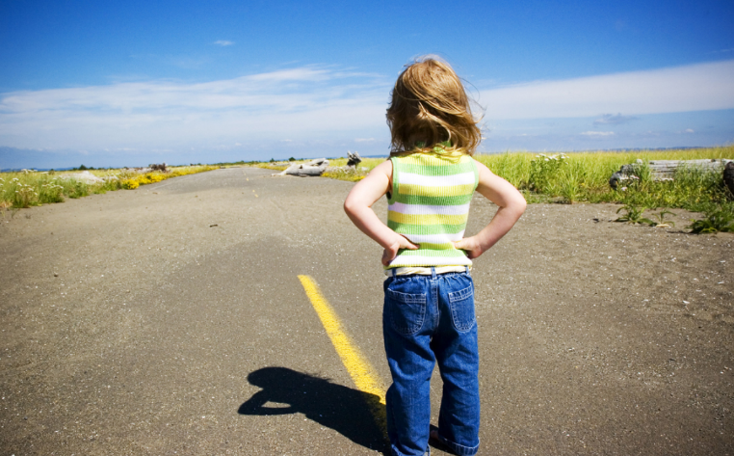
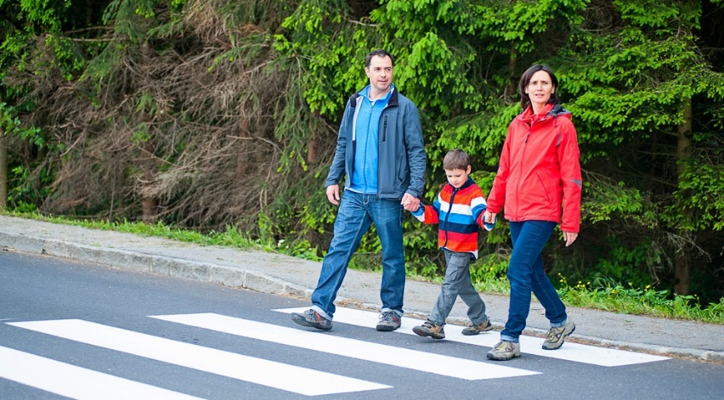
Памятка родителям «Обеспечение безопасности детей»
Сохранение жизни и здоровья детей – главная обязанность взрослых.
Подавайте детям собственный пример правильного поведения в быту, на улицах и дорогах города.
формируйте у детей навыки обеспечения личной безопасности;
проведите с детьми с детьми индивидуальные беседы, объяснив важные правила, соблюдение которых поможет сохранить жизнь;
решите проблему свободного времени детей;
постоянно будьте в курсе, где и с кем ваш ребёнок, контролируйте место пребывания
чтобы не стать жертвой или виновником дорожно-транспортного происшествия, обучите детей правилам дорожного движения, научите их быть предельно внимательными на дороге и в общественном транспорте;
проявляйте осторожность и соблюдайте все требования безопасности, находясь с детьми на игровой или спортивной площадке;
Помните, что от природы дети беспечны и доверчивы. Внимание у детей бывает рассеянным. Поэтому, чем чаще вы напоминаете ребёнку несложные правила поведения, тем больше вероятность, что он их запомнит, и будет применять. Вы должны регулярно их напоминать.

Slide 12
Дорогие родители!!! Любите и берегите своих детей!!! Помните, что ответственность за жизнь и здоровье ребенка несете именно Вы!!! Жизнь и здоровье ребенка в Ваших руках!!!

